Slide 1
Škarda – Sanitarna zaštita d.o.o.
Izradili: Matija Draženović
Sven Vukelić

Slide 2
Sadržaj
Uvod
Opseg riješenja
Use-Case diagram

Slide 3
UVOD
Škarda – Sanitarna zaštita d.o.o.
Osnivanje: 1993. u Čazmi
bavi se uslugama sanitarne zaštite kao što su: tretiranje insekata (dezinsekcija), dezinfekcija objekata, tretiranje glodavaca (deratizacija) te priprema i prodaja preparata za prskanje i zaprašivanje te mamaka za štetnike
Poslovnica u Čazmi
Broj zaposlenih: 34 [1]

Slide 4
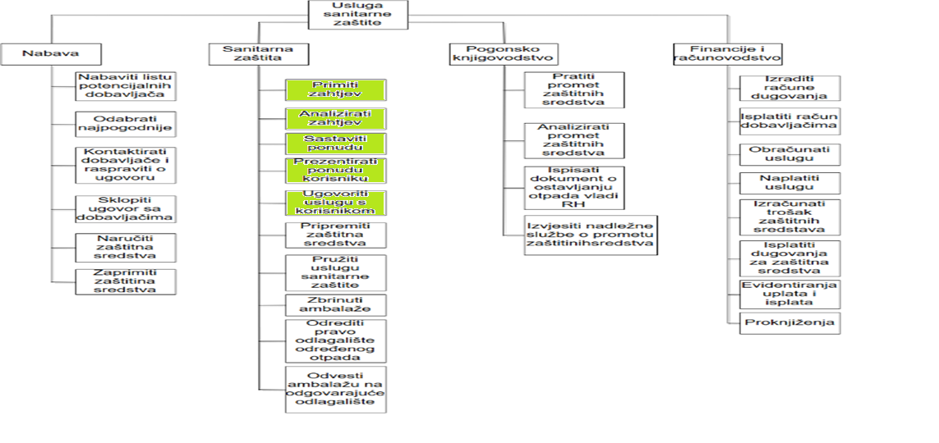

Slide 5
